Slide 1
Comunicare la UE: una panoramica
Laura Ambrosino Rappresentanza a Milano della Commissione europea

Slide 2
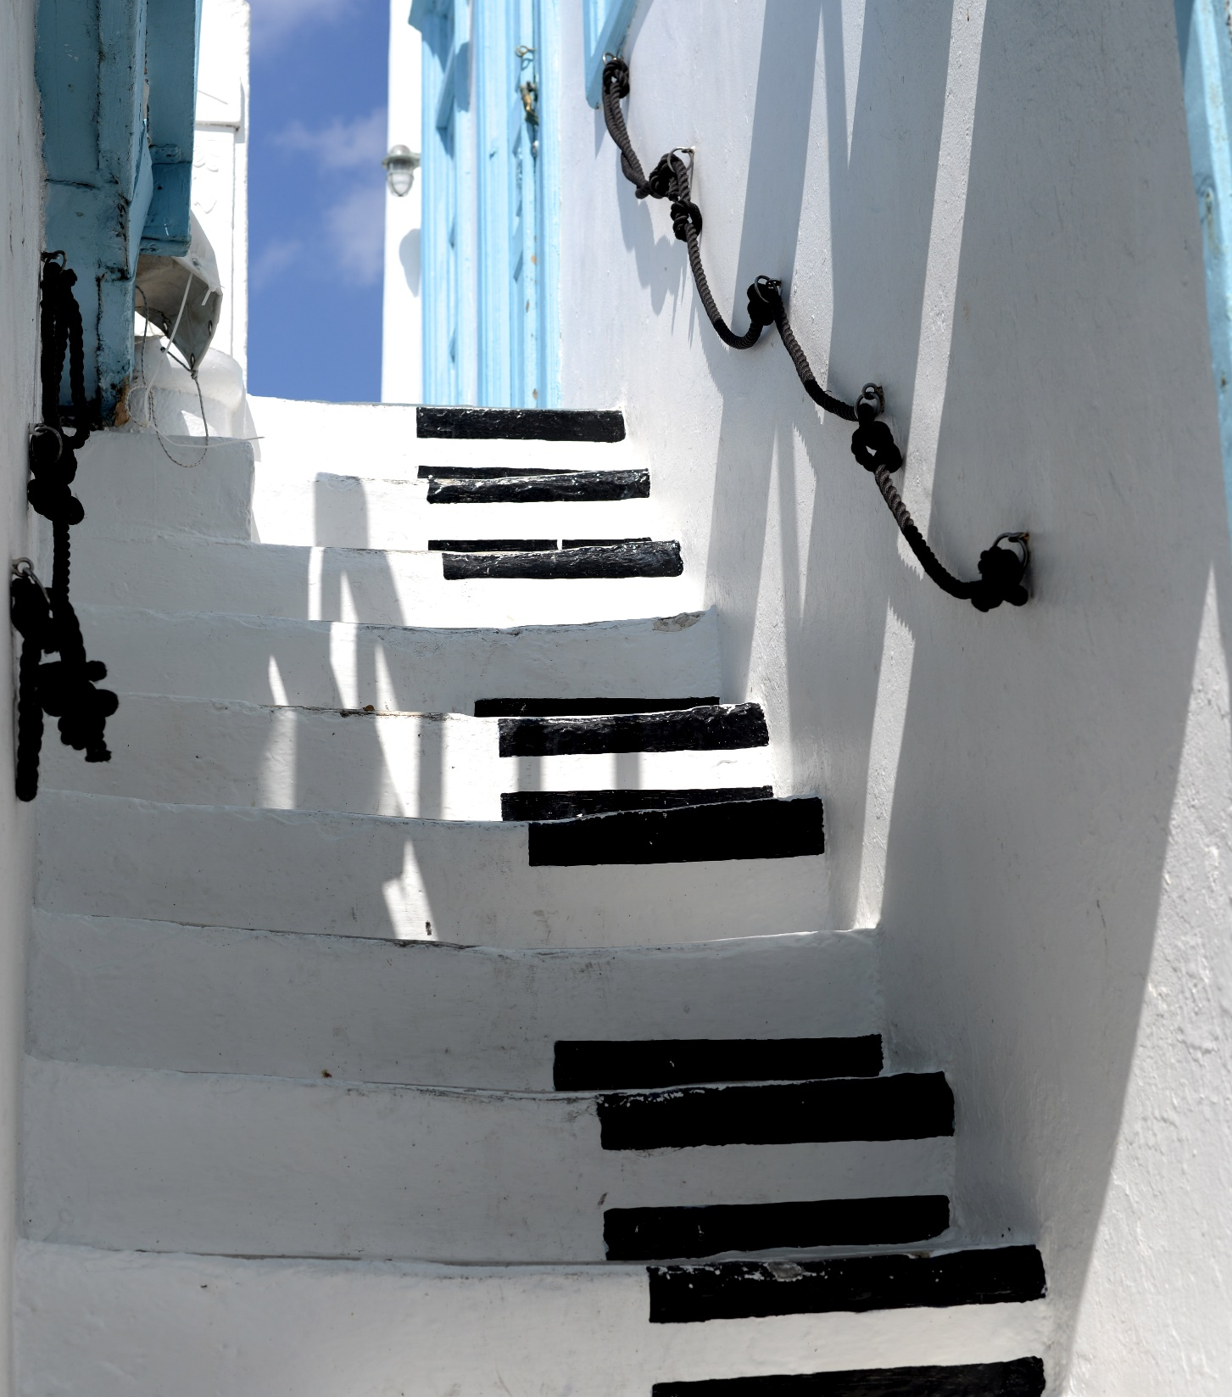
Di che cosa parleremo
La comuncazione della Commissione europea
Rapporti con i media
La Twittosfera di Bruxelles
Comunicazione ai cittadini

Slide 3
La comunicazione della Commissione europea

Slide 4
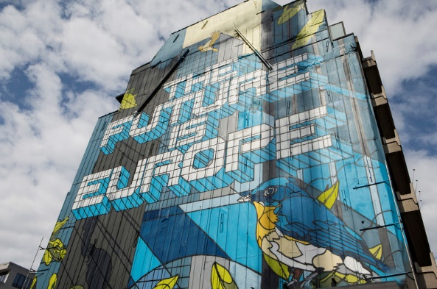
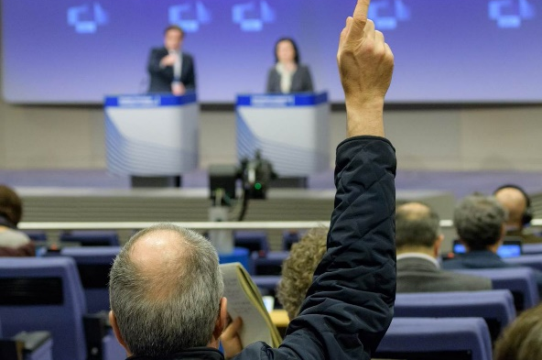
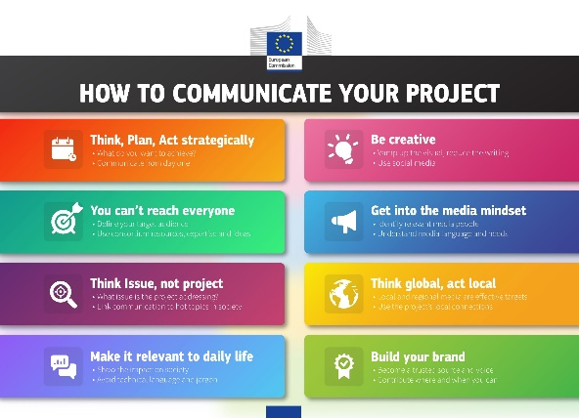
Gli attori della comunicazione alla Commissione
Direzione Generale della Comunicazione (DG COMM)
Servizio dei portavoce (SPP)
Unità di comunicazione degli altri servizi
Rappresentanze

Slide 5
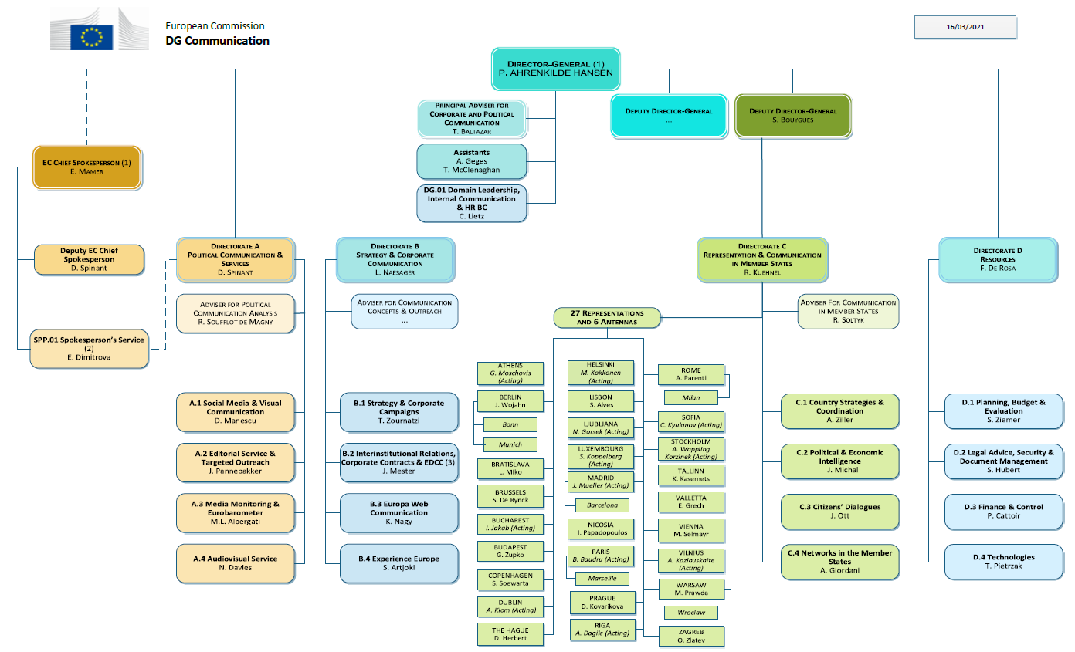
Organigramma DG COMM

Slide 6
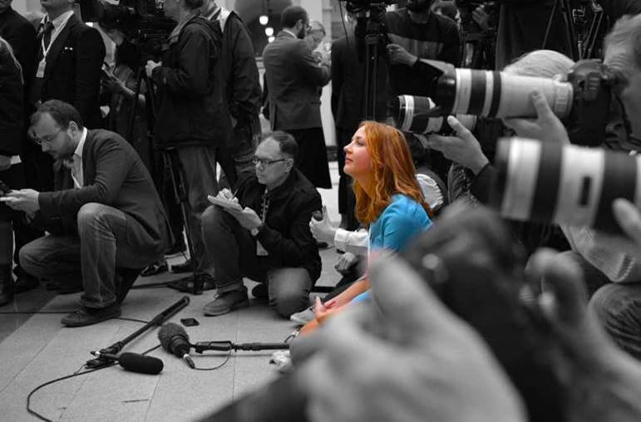
Comunicazione a 360°
Comunicazione politica
Comunicazione ai cittadini

Slide 7
Goal
DG COMM comunicherà
le principali priorità politiche e strategiche
azioni concrete per la lotta alla COVID-19
Conferenza sul futuro dell'Europa
le sfide poste dalla disinformazione
Rappresentanza comunicherà
gli effetti dell'UE sulla quotidianità
le sfide e le diverse responsabilità
i nuovi strumenti finanziari

Slide 8
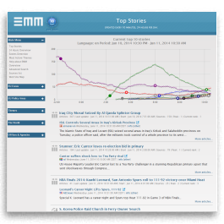
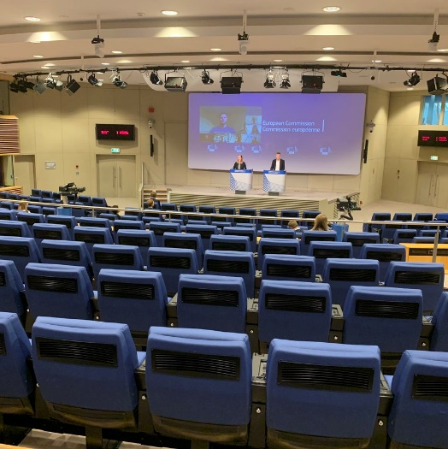
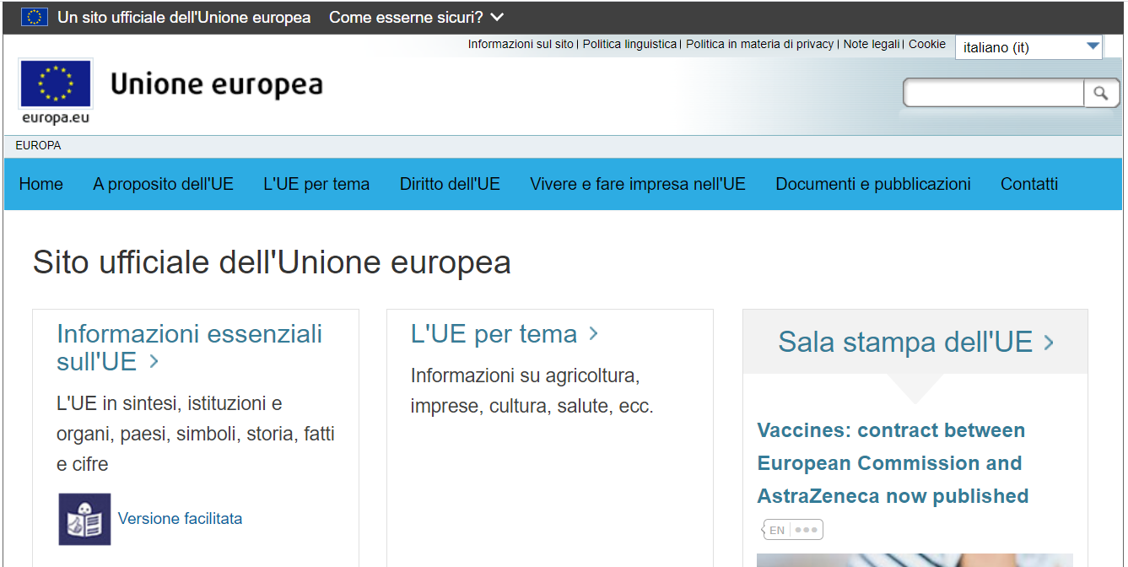
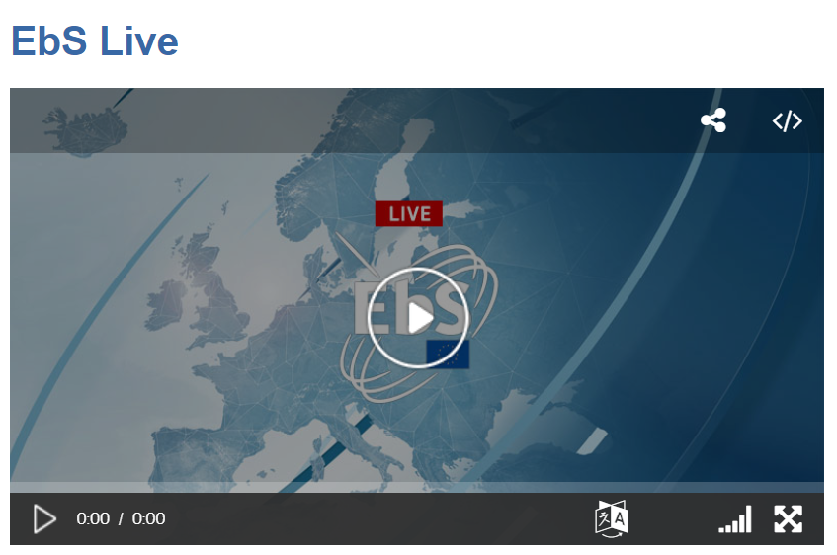
Canali e strumenti

Slide 9
Le altre istituzioni
Parlamento Europeo: Parlamentari, Servizio portavoce, Uffici in Italia
Consiglio dell’UE: Servizio portavoce, Presidenza di turno, Rappresentanze permanenti
Servizio Europeo per le Relazioni Esterne
Banca Centrale Europea
Comitato delle Regioni & Comitato Economico e Sociale

Slide 10
Rapporti con i media

Slide 11
Il servizio dei portavoce
Come funziona
Voce ufficiale della Commissione
Servizio di ‘alert’
Unici autorizzati a parlare ‘on the record’
Obbligati a rispondere
Chi contattare
Lista online
Roma/Milano
Conferenza stampa di mezzogiorno

Slide 12
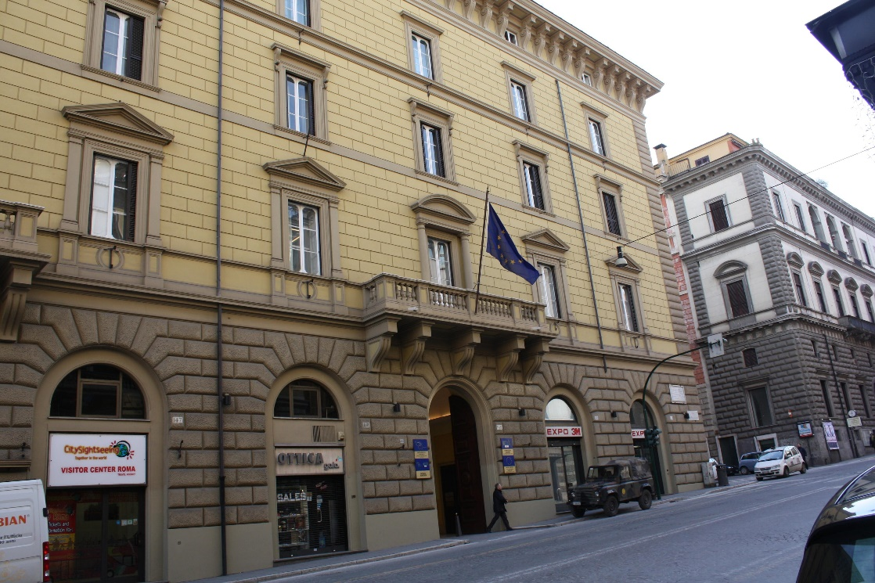
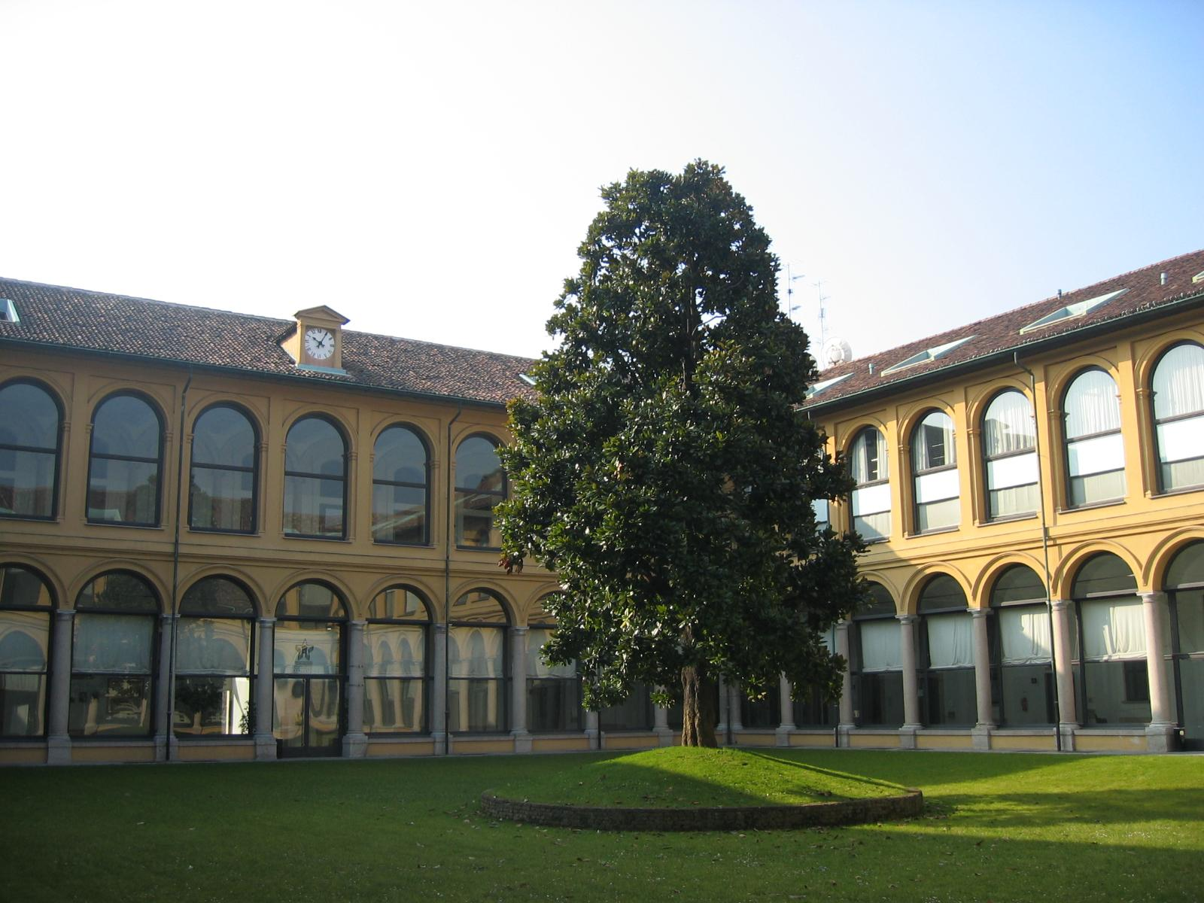
Le rappresentanze in Italia
Roma
Milano
https://ec.europa.eu/italy/about-us/contact#pressroma

Slide 13
I giornalisti a Bruxelles
Corrispondenti esteri
Lista dei giornalisti italiani

Slide 14
Opportunità per media locali e nazionali
Visite media a Bruxelles
Programmi media per specifici eventi e progetti
Bandi per media

Slide 15
La twittosfera di Bruxelles

Slide 16
La bolla Twitter
EUInfluencers
#EUCO
Commissari su Twitter
Giornalisti italiani: @davcarretta, @marcobreso

Slide 17
Comunicazione ai cittadini

Slide 18
Campagne paneuropee

Slide 19
Campagne tematiche

Slide 20
L’ultima frontiera

